Slide 1
Міністерство освіти і науки України Державний університет «Житомирська політехніка»
Кафедра РЕтаА ім. проф. Б. Б. Самотокіна
Група АТ29м
Предмет: Передові технології в
автоматизованому виробництві
Тема: Конструктивно-технологічні можливості ПР мод. Neos Robotics AB (Швеція)
Виконав: Москаленко М. Ю.
Викладач: Кирилович В. А.

Slide 2
Мета та завдання роботи
Мета: Провести аналіз конструктивних та технологічних можливостей промислового робота моделі Neos Robotics AB (Швеція) та оцінити його вплив на сучасне автоматизоване виробництво.
Завдання:
Розглянути основні технічні характеристики Neos Robotics AB.
Проаналізувати конструкцію та принцип роботи.
Оцінити застосування в різних галузях промисловості.
Розглянути вплив використання роботів на підвищення ефективності виробництва.

Slide 3
Що таке робототехніка та яку роль вона відіграє
Робототехніка – прикладна наука, що опікується проєктуванням, розробкою, виготовленням та використанням роботів, а також комп'ютерних систем для керування ними, сенсорного (на основі вихідних сигналів давачів) зворотного зв'язку і обробки інформації автоматизованих технічних систем (роботів).
Роботи відіграють ключову роль у сучасному виробництві, забезпечуючи автоматизацію процесів та значно підвищуючи ефективність, точність і безпеку роботи. Основні аспекти їхньої ролі можна розділити на кілька ключових напрямів:
Автоматизація рутинних операцій
Підвищення якості продукції
Зниження виробничих витрат
Безпека та захист персоналу
Підвищення продуктивності

Slide 4
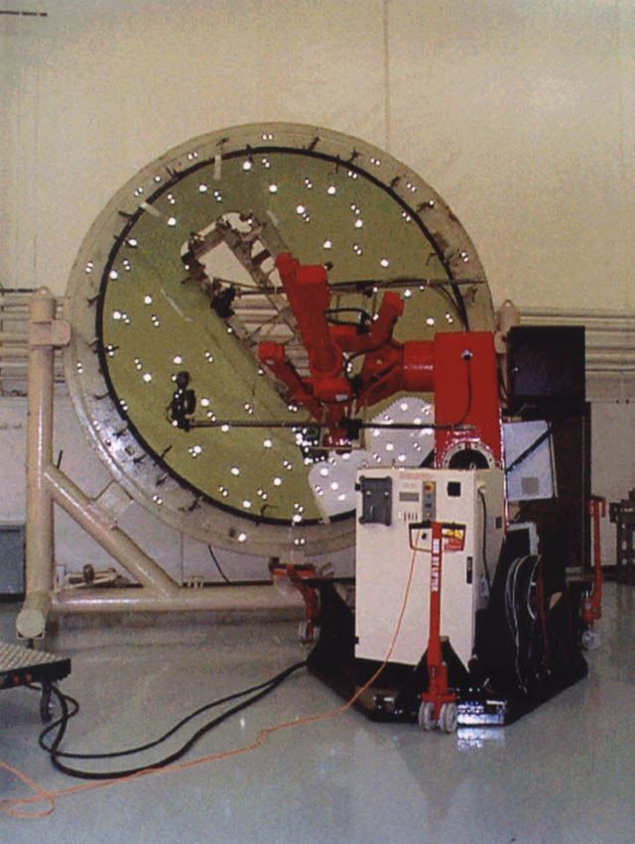
Neos Robotics AB – загальні відомості про компанію
Neos Robotics AB — це шведська компанія, яка спеціалізується на розробці та виробництві промислових роботів і автоматизованих рішень для різних галузей промисловості.
Neos Robotics AB була заснована в Швеції на початку 2000-х років командою інженерів та підприємців з досвідом у робототехніці й автоматизації. Основною метою компанії було створення інноваційних рішень для автоматизації виробництва, які б відповідали вимогам промислових підприємств щодо ефективності та точності. Вже з перших років свого існування Neos Robotics почала впроваджувати передові рішення, які залучали великих виробників у таких галузях, як автомобілебудування, електроніка та важка промисловість.
Основні напрями діяльності:
Розробка та виробництво промислових роботів
Автоматизовані виробничі системи
Інтеграція роботів з системами штучного інтелекту (AI)

Slide 5
Огляд моделі Neos Robotics AB
Модель має модульну конструкцію, що дозволяє з легкістю змінювати компоненти та сенсори в залежності від конкретних виробничих вимог. Робот має високу точність, що важливо для складальних робіт, зварювання або інших операцій, де відхилення можуть призвести до дефектів продукції.
Модель Neos Robotics AB підтримує концепції Індустрії 4.0, що дозволяє її легко інтегрувати в існуючі системи смарт-виробництва. Це включає інтеграцію з системами управління виробництвом (MES) та іншими автоматизованими лініями для моніторингу та керування процесами в реальному часі.
Технічні параметри:
вантажопідйомність – 5 - 150 кг;
робочий діапазон – від 1,5 до 3 метрів;
точність позиціонування: ±0,02 мм
швидкість руху: може виконувати до 200 операцій на хвилину;
6 ступенів свободи – дозволяє виконувати складні тривимірні маніпуляції;
живлення – 380-400В.

Slide 6
Конструктивні особливості Neos Robotics AB
Корпус і рама робота виготовляються з алюмінієвих сплавів та вуглецевої сталі. Ці матеріали забезпечують стійкість до механічних навантажень. Рухомі частини виготовлені з титану, що дозволяє знизити вагу без шкоди для міцності. Пластикові компоненти використовуються для захисних елементів та кабельних каналів.
У роботах Neos Robotics AB використовуються електричні та гідравлічні приводи, які забезпечують точне позиціонування і плавність рухів. Електричні приводи гарантують високу енергоефективність, а гідравлічні — велику силу для важких навантажень. Роботи можуть бути оснащені різними типами захватів (механічні, вакуумні, магнітні) для роботи з різними матеріалами і формами об'єктів.
Має наступні датчики:
1. Датчики положення: Використовуються для контролю точності переміщення маніпуляторів. Це забезпечує високу точність позиціонування (до ±0,02 мм), що важливо для таких операцій, як зварювання чи монтаж.
2. Сенсори сили і моменту: Дозволяють роботу "відчувати" силу, яку він прикладає до об'єктів, що необхідно для контролю тиску або обробки делікатних матеріалів.
3. Візуальні системи (камера): Роботи можуть бути обладнані камерами або іншими системами комп'ютерного зору, що дозволяє виконувати складні завдання, пов'язані з розпізнаванням об'єктів, контролем якості та орієнтацією у просторі.
4. Температурні датчики: Використовуються для контролю температури під час виконання термічної обробки або для моніторингу стану робота у складних умовах.

Slide 7
Технологічні можливості Neos Robotics AB
Види операцій, які виконує Neos Robotics AB:
Зварювання (дугове, лазерне, точкове). Завдяки високій точності може зварювати тонкі деталі з мінімальними деформаціями.
Автоматичне складання компонентів з високою точністю в галузях автомобілебудування та електроніки.
Фрезерування, свердління, шліфування та полірування.
Фарбування та нанесення захисних покриттів.
Контроль якості завдяки системам комп’ютерного зору.
Автоматичне транспортування матеріалів у межах виробничої лінії.
Можлива інтеграція з іншими автоматизованими системами (CNC верстати та 3D принтери)
Робот має високу швидкість виконання операцій. Залежно від виду завдань, робот може виконувати до 200 операцій на хвилину при збірці або до 50 циклів на хвилину під час зварювання чи фарбування.
Neos Robotics AB розроблений для роботи у складних промислових умовах з мінімальними перервами на обслуговування. Середній час безвідмовної роботи (MTBF) робота становить до 50 000 годин, що свідчить про його високу надійність і стійкість до зношування. Робот може працювати в умовах високих температур, підвищеної вологості або агресивних хімічних середовищ завдяки використанню високоякісних матеріалів і антикорозійних покриттів.
Робот також має вбудовані системи моніторингу стану, що дозволяє виявляти потенційні проблеми ще до того, як вони вплинуть на роботу. Це зменшує час простою і підвищує загальну ефективність виробничого процесу.

Slide 8
Системи управління Neos Robotics AB
Управління роботом включає програмування, моніторинг і налаштування операцій через спеціалізоване програмне забезпечення (ПЗ) Neos Control. Дане ПЗ дозволяє проводити налаштування параметрів робочих операцій та робити моніторинг у реальному часі стану робота.
Має декілька варіантів програмування робота:
Онлайн-програмування – оператор програмує робота в режимі реального часу, налаштовуючи його дії через інтерфейс під час роботи.
Офлайн-програмування – розробка коду на комп’ютері, після чого код завантажується в контролер робота.
Підтримка блокового програмування.
3D-симуляція – дозволяє протестувати сценарії роботи, до запуску на реальному обладднанні.
Навчання через демонстрацію – система фіксує дії оператора і перетворює їх у програму.
Робот має інтеграцію з ERP та MES системами, а також заздалегідь планує своє технічне обслуговування, тобто проводить самостійну діагностику та попереджає про необхідність проведення технічних робіт, щоб уникнути простоїв і зниження продуктивності.

Slide 9
Гнучкість виробничих процесів
Завдяки модульній конструкції робот Neos Robotics AB може легко змінювати свою конструкцію під різне виконання виробничих завдань. Також присутня можливість швидкої заміни інструментів, що дозволяє робити швидке адаптування до нових виробничих вимог.
Інтеграція зі штучним інтелектом та машинним навчанням: Neos Robotics AB використовує системи штучного інтелекту (AI) для адаптації до змін у виробничих умовах. Робот здатен навчатися на основі даних з попередніх операцій та автоматично коригувати свої дії в реальному часі. Це дозволяє роботу виконувати складні завдання без потреби в ручній переналаштуванні, а також оптимізувати процеси, підвищуючи продуктивність.
Наприклад, під час складальних робіт робот може автоматично змінювати траєкторію рухів у разі зміни позиції об'єкта, а під час контролю якості — автоматично виявляти дефекти та адаптувати процес для їх виправлення.

Slide 10
Застосування Neos Robotics в різних галузях
Робот має широкий спектр застосування:
Автомобілебудування – використовується для зварювання кузовів, монтажу компонентів та фарбування автомобілів. Має адаптацію під різні моделі автомобілів на одній лінії автоматизованого виробництва.
Електроніка та високоточна збірка – виконує точне складання малих компонентів (мікросхем) а також проводить тестування і контроль якості готових виробів.
Металообробка – використовується у важкій промисловості для обробки металів, таких як різання, зварювання чи полірування. Має можливість швидко переналаштовуватись під тип матеріалу (сталь, алюміній).
Харчова промисловість – використовується для автоматизованого пакування, сортування та підготовки до відправки харчових продуктів.
Логістика і палетування – може виконувати різні логістичні завдання та складування на палетах.

Slide 11
Економічна ефективність впровадження роботів
Впровадження роботів Neos Robotics AB у виробничий процес має значний економічний ефект.
Зменшення витрат на робочу силу.
Використання роботів замінює людську працю. Дозволяє підприємствам скорочувати витрати на зарплати, соціальні гарантії, навчання персоналу та медичне страхування.
Має перевагу в одноразовій інвестиції; зниженні потреби у додатковому персоналі; високій точності і мінімізації помилок.
2. Можливість роботи безперервно 24/7, без необхідності на відпочинок та перерву.
Перевага в скороченні часу виконання завдань; оптимізацію виробничих процесів; зменшення кількості браку; швидкий час окупності.
Окрім цього роботи виконують можуть виконувати завдання, що можуть бути небезпечними для людини, а це означає що буде зменшення ризику для здоров’я працівника, та може швидко адаптуватись під різні виробничі процеси, що підвищує їхню ефективність в умовах мінливого попиту.

Slide 12
Вплив робота Neos Robotics AB на якість продукції
1. Збільшення точності
Роботи Neos Robotics AB запрограмовані для виконання завдань з високою точністю, що є важливим для складних або дрібних виробничих процесів, де людський фактор може стати причиною похибок.
Переваги:
Висока повторюваність операцій: роботи здатні виконувати ті самі дії з однаковою точністю багато разів, що зменшує варіативність у якості продукції.
Програмовані стандарти якості: роботи можуть бути налаштовані для підтримки точних параметрів, що мінімізує відхилення від специфікацій.
Здатність виконувати тонкі або складні операції, що можуть вимагати надзвичайної точності, наприклад, в електроніці або медичних пристроях.
2. Зниження рівня помилок та браку
Оскільки роботи працюють на основі чітко визначених програм, це дозволяє уникнути багатьох помилок, що виникають через людський фактор, таких як втома, неуважність або недостатня кваліфікація.
Переваги:
Зменшення браку: роботи автоматично слідкують за дотриманням технологічних норм, що мінімізує можливість виробничих дефектів.
Контроль якості в реальному часі: роботи можуть бути інтегровані з системами контролю якості, які відразу фіксують відхилення і виправляють їх на ранніх етапах виробництва.
Зниження людських помилок: автоматизовані системи менше піддаються впливу людських факторів, таких як стрес, втома або недбалість, що часто є причинами помилок у виробництві.
3. Додаткові аспекти:
Стабільність процесу: роботи виконують завдання постійно на одному рівні якості, незалежно від зовнішніх факторів, таких як зміна зміни працівників чи коливання в умовах праці.
Покращений контроль якості: інтеграція роботів із системами автоматичного контролю дозволяє краще контролювати параметри виробництва та оперативно реагувати на зміни.

Slide 13
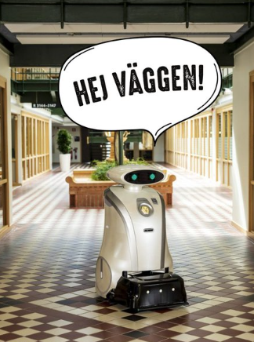
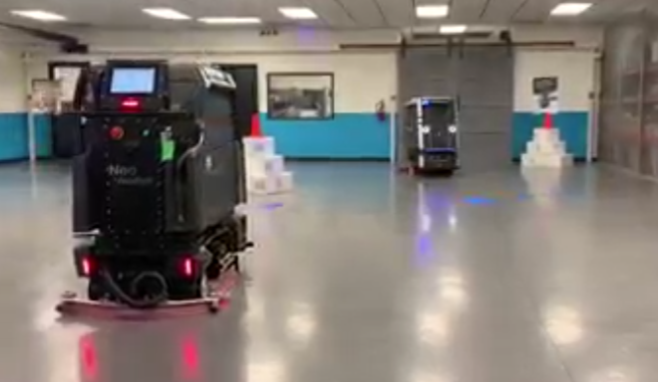
Інноваційні рішення в моделі Neos Robotics AB
Робот використовує алгоритми AI для адаптації до змін у середовищі та вдосконалення своїх операцій на основі накопичених даних.
Вбудована інтеграція AI та IoT дозволяє системі передбачувати свої технічні несправності та зношення деталей, ще до того як вони стануть критичними, зменшуючи час на простій та витрати на ремонт.
Встановлення вдосконалених сенсорів та систем зору, використовується для точного вимірювання простору та визначення об’єктів з високою точністю за допомогою 3D-сканування та комп’ютерному зору.
Використання інфрачервоних сенсорів та LIDAR для кращого орієнтування у просторі та зниження ризику зіткнення під час роботи з іншими машинами або людьми.

Slide 14
Технічне обслуговування та підтримка Neos Robotics AB
Модульна конструкція: один з ключових аспектів Neos Robotics AB — це модульність. Вузли роботів легко піддаються заміні або ремонту, що значно скорочує час простоїв. Заміна пошкодженого компонента, такого як маніпулятор або електронний блок, може бути здійснена без тривалої зупинки виробництва.
Завдяки системі через підключення до Інтернету (IoT) роботи можуть бути дистанційно моніторинговані фахівцями технічної підтримки. Це дозволяє швидко ідентифікувати проблеми, а в деяких випадках навіть виправляти їх без фізичного втручання.
Завдяки використанню сучасних технологій і якісних матеріалів, роботи Neos Robotics AB можуть мати значний термін служби, який може перевищувати 10-15 років при належному технічному обслуговуванні.
Захист від застарілості: роботи можуть бути оновлені як на апаратному, так і на програмному рівні, що дозволяє продовжити їх використання навіть з появою нових технологій. Це робить їх конкурентоспроможними і економічно вигідними в довгостроковій перспективі.

Slide 15
Порівняння Neos Robotics AB з конкурентами
Проведемо порівняння з аналогічними роботами від інших виробників, таких як KUKA Robotics, ABB Robotics, Fanuc та Universal Robots (UR).
Neos Robotics має високу початкову вартість в порівнянні з іншими конкурентами, що стане певним бар’єром для деяких компаній, але через його можливість адаптації до умов роботи та гнучкості він має перевагу в довгостроковій перспективі.
Має нижчу вантажопідйомність в порівнянні з роботами від KUKA або Fanuc. Обмежує роботу у важкій промисловості, де потрібні роботи з більшими фізичними можливостями.
Потрібні кваліфіковані спеціалісти для ефективного обслуговування та налаштування роботів Neos Robotics AB, що може створити складнощі для деяких підприємств.
Легкість у зміні коду керування за допомогою різних форм використання ПЗ Neos Control.
Можливість роботи в середовищі разом з людьми без встановлення бар’єрів, завдяки удосконаленим сенсорам та алгоритмам уникання зіткнення.

Slide 16
Перспективи розвитку та удосконалення Neos Robotics
Для підтримки спроможності та ефективності в умовах постійного технологічного процесу, компанія планує впроваджувати наступні модернізації для моделі Neos Robotics AB:
Розширення можливостей використання AI, що дозволить змінювати роботу без потреби в сторонній конфігурації.
Модернізація механічних частин для збільшення вантажопідйомності роботів для важкої промисловості.
Розвиток технології Cobot – розвиток співпраці роботи людини та робота. Можливість розпізнання рухів і жестів для роботи між роботом та оператором.
Інтеграція з хмарними платформами для зберігання та використання великих обсягів даних.
Розробка сценаріїв роботи у віртуальній реальності (VR) перед впровадженням на реальне виробництво.
Повна автономія роботи без потреби в постійному контролі.
Інтеграція роботи з дронами та іншими автономними пристроями (логістика, сільське господарство)

Slide 17
AI в Neos Robotics AB
За допомогою AI роботи мають здатність паралельно оброблювати інформацію. Штучний інтелект дозволяє виконувати декілька операцій одночасно, а це підвищує продуктивність виробництва.
Новітні системи постійно відстежують свою продуктивність і знаходять можливость для вдосконалення операцій. Аналізуючи такі параметри, як час виконання завдань, кількість ресурсів, використаних для кожної операції, вони здатні коригувати свої дії для підвищення ефективності.
Здатність коригування і виявлення відхилень в процесі виробництва в режимі роботи реального часу. Можливість коректування параметів роботи без втручання людини.
Забезпечує координацію роботи між кількома роботами в рамках одного виробничого процесу. Це дозволяє їм працювати як єдина система, забезпечуючи синхронізацію і взаємодію, що особливо важливо на великих виробництвах.
Має прогнозування збоїв у своїй роботі, дозволяючи передбачати завчасні можливі несправності.

Slide 18
AI в Neos Robotics AB
За допомогою AI роботи мають здатність паралельно оброблювати інформацію. Штучний інтелект дозволяє виконувати декілька операцій одночасно, а це підвищує продуктивність виробництва.
Новітні системи постійно відстежують свою продуктивність і знаходять можливость для вдосконалення операцій. Аналізуючи такі параметри, як час виконання завдань, кількість ресурсів, використаних для кожної операції, вони здатні коригувати свої дії для підвищення ефективності.
Здатність коригування і виявлення відхилень в процесі виробництва в режимі роботи реального часу. Можливість коректування параметів роботи без втручання людини.
Забезпечує координацію роботи між кількома роботами в рамках одного виробничого процесу. Це дозволяє їм працювати як єдина система, забезпечуючи синхронізацію і взаємодію, що особливо важливо на великих виробництвах.
Має прогнозування збоїв у своїй роботі, дозволяючи передбачати завчасні можливі несправності.

Slide 19
Влив на екологію
Для збереження споживання енергії роботи оснащені функціями автоматичного переходу в енергозберігаючий режим роботи під час простою. Це знижує споживання енергії і допомагає уникнути непотрібні витрати енергії.
Наявний енергетичний моніторинг, що дозволяє підприємству відстежувати енергоспоживання роботів у режимі реального часу.
Деякі моделі Neos Robotics AB оснащенні системами регенерації енергії. Ці системи використовують кінетичну енергію, що виробляється під час роботи робота (наприклад під час гальмування або зміни напрямку руху), для повторного використання в системі.
Завдяки точності та ефективності робота, має мінімальну матеріальних втрат.
Роботи виготовлені з матеріалів, які легко піддаються переробці (рециклінг). Після завершення свого життєвого циклу, компоненти робота можуть бути повторно використані або перероблені для виробництва нових роботів.

Slide 20
Загальні висновки
Компанія Neo Robotics постійно йде в ногу з часом, впроваджуючи нові технологічні можливості для своїх роботів.
Підбиваючи підсумки можна сказати, що сучасні роботи все більше використовують штучний інтелект у своїй роботі. Він допомагає їм розуміти стан свого функціонування, роботи та положення у просторі, можливість проводити координацію з оператором, мінімізуючи небезпеку для людини.
Робот Neos Robotics AB має гнучку конструкцію, що дає можливість йому адаптуватися до виробничих умов доволі швидко. Його можна з легкістю перепрограмувати. Має широкий спектр застосування такий як: автомобілебудування, логістика, харчова промисловість. Може виконувати роботу де потрібна велика точність, і працювати в умовах де людина б не змогла.
Використовує своє ПЗ, яке дозволяє в різних режимах змінювати його програмний код.

Slide 21
Використані інформаційні джерела
https://uk.wikipedia.org/wiki/Робототехніка
https://www.ins-news.com/en/100/565/570/Company-Profile-.htm
https://www.neosroboticsglobal.com/
https://www.ins-news.com/en/100/565/569/Robot-used-in-manufacturing-industries-Mining-and-Quarrying.htm
https://www.ins-news.com/en/100/565/846/Swedish-robot-manufacturer-flexes-its-muscles-in-the-USA-Mining-and-Quarrying.htm
https://www.facebook.com/avidbotscorp/videos/549896460453086
https://x.com/search?q=Neos%20Robotics%20AB&src=typeahead_click

Slide 22
Дякую за Увагу!

